Slide 1
«Исследование качества молока»
Выполнил: обучающийся 11 класса МБОУ «Криничненская СШ» Попов Олег

Slide 2
Цель исследования: изучить качество молока, узнать отличается ли домашнее молоко от магазинного?
Задачи
Изучить состав, адресные данные производителей, химический состав магазинного и домашнего молока;
Провести социологический опрос;
Выявить положительные и отрицательные стороны влияния употребления молока на здоровье человека.
Гипотеза:
магазинное молоко не отличается по качеству от домашнего;

Slide 3
Теоретическая часть
Молоко — это жидкость, которая вырабатывается молочными железами млекопитающих и предназначена для выкармливания потомства в период, пока детеныши не способны кормиться иначе.
Молоко нельзя назвать «энергетиком». Оно содержит более 83% воды, примерно 2,8-6% жиров, от 2,2 до 4,6% белков и 4-5,5% лактозы. Литр молока соответствует 1/5 ежедневной потребности взрослого человека в калориях. Молоко состоит из воды - 87, 5% (необходима для растворения веществ), белков - 3,2% (укрепление мышц); жиров - 3,5% (обеспечивает организм энергией); углеводов - 5% (для питания мозга, для деятельности нервной системы)
Коровье молоко содержит более 20 витаминов. Витамин А -для хорошего зрения, В –для роста. В возрасте с 6 до 14 лет организм ребенка должен получить более килограмма кальция. Выпивая всего 200 мл натурального молока, дети получают 40% дневной нормы.

Slide 4
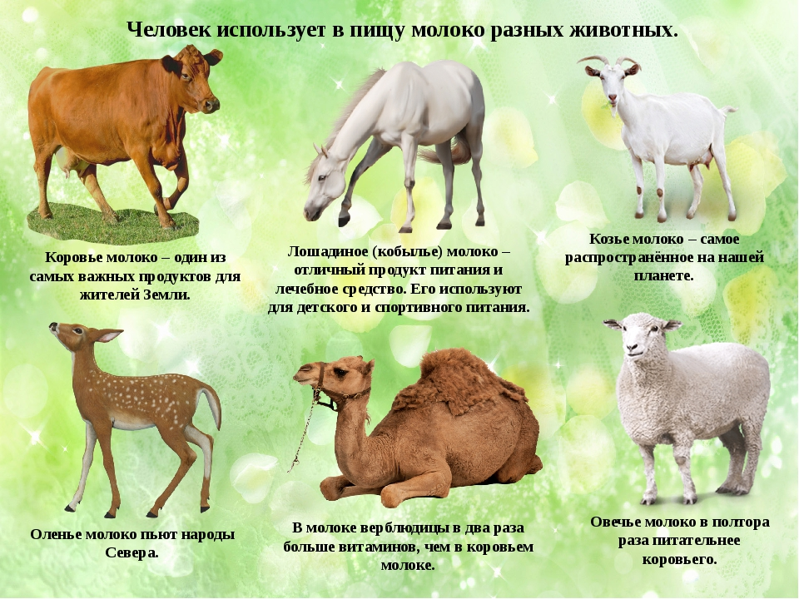

Slide 5
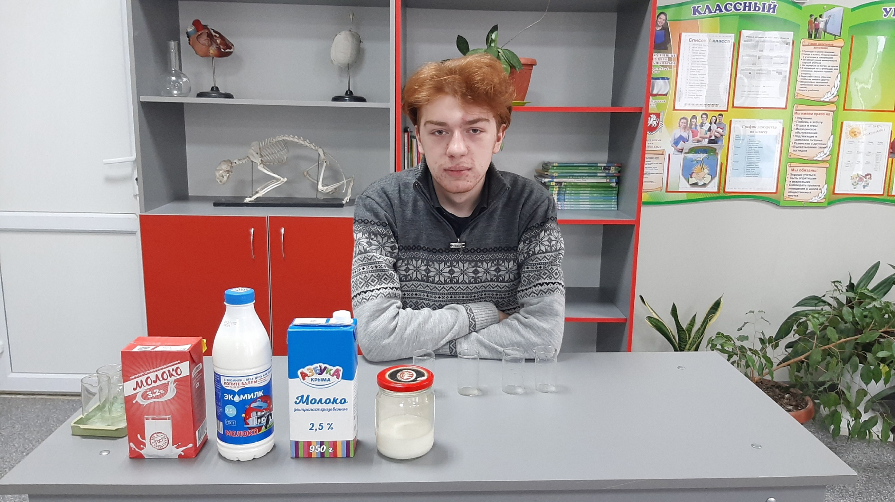
Практическая часть

Slide 6
1.Сравнение цен, доступности информации и срока годности.
 | Название (фирма) | Цена
1 | Азбука Крыма г.Джанкой | 150 р (950 мл). Ультрапастеризованное. Жирность -2,5%. Белки – 3 г, жиры – 2,5 г, углеводы – 4,7. Срок – 6 месяцев
2 | Экомилк. Московская обл | 97 р (930 мл). Пастеризованное. Жирность -2,5%. Белки – 3 г, жиры – 2,5 г, углеводы – 4,7. Срок – 1 месяц
3 | Молоко. г. Краснодар | 67 р (1000 мл). Ультрапастеризованное. Жирность -2,5%. Белки – 3 г, жиры – 2,5 г, углеводы – 4,7. Срок – 6 месяцев
4 | Домашнее | 60 р (1000 мл). Информация отсутствует. Срок – 3 суток
Выводы: магазинное молоко дороже примерно в 1,5 раза, чем домашнее и имеет всю информацию о составе, виде, сроков хранения. О домашнем молоке мы информацию не знаем.

Slide 7
2. Определение внешнего вида, цвета, запаха, вкуса и степени чистоты молока
 | Название (фирма) | Внешний вид
1 | Азбука Крыма г.Джанкой | Однородный, без осадка. Цвет слегка желтоватый, вкус приятный
2 | Экомилк. Московская обл. | Однородный, без осадка. Цвет кремовый, вкус приятный
3 | Молоко. г.Краснодар | Однородный, без осадка. Цвет очень белый, есть привкус горечи.
4 | Домашнее | Однородный, без осадка. Цвет желтоватый, вкусный.
Вывод: все виды молока были однородными, без примесей

Slide 8
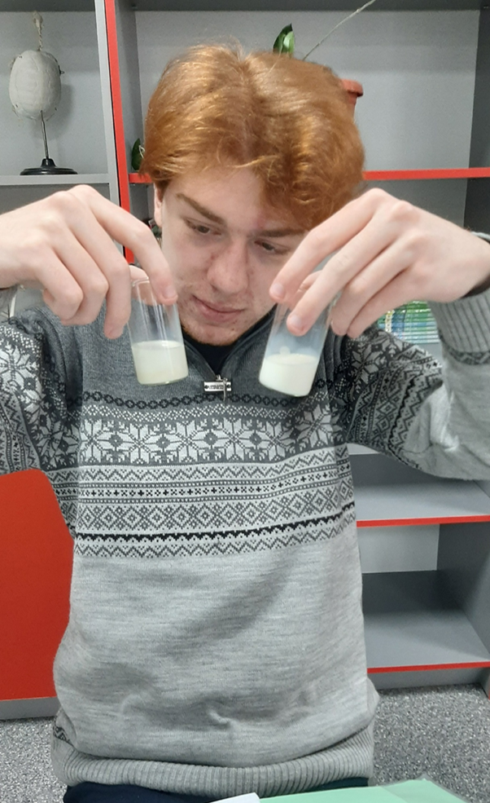


Slide 9
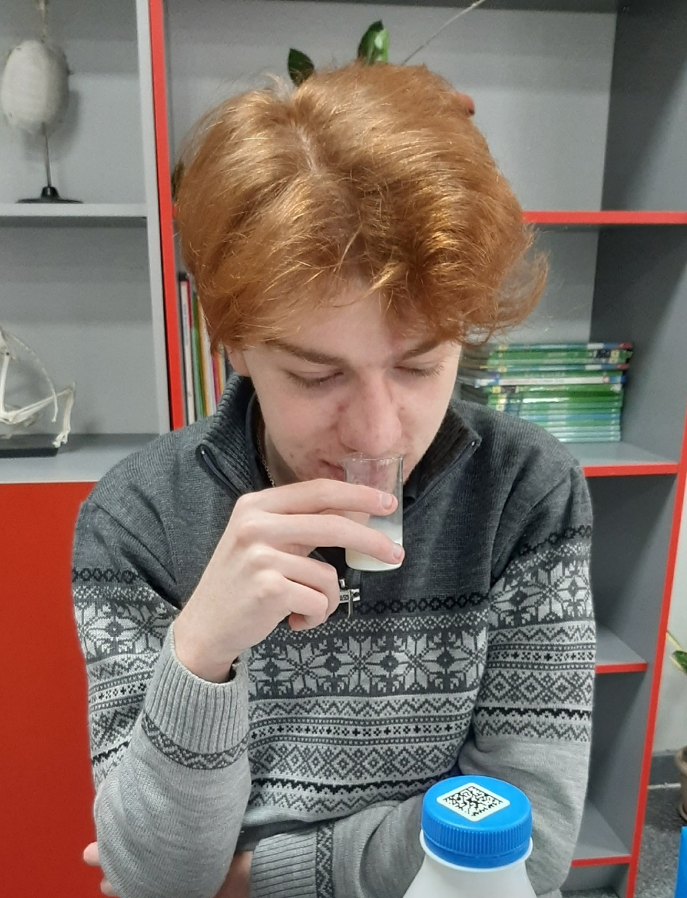
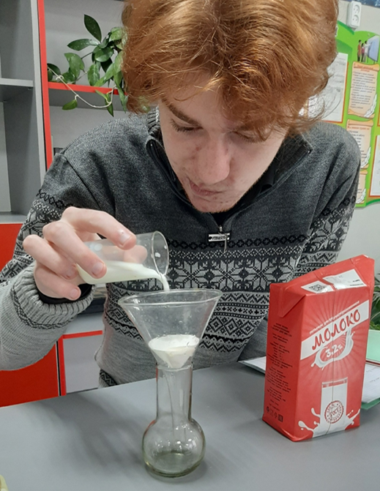

Slide 10
3. Определение белка в молоке.
Ксантопротеиновая и биуретовая реакция на белок
 | Название (фирма) | Цвет осадка
1 | Азбука Крыма г.Джанкой | Жёлтый, фиолетовый
2 | Экомилк. Московская обл | Жёлтый, фиолетовый
3 | Молоко. г. Краснодар | Жёлтый, фиолетовый
4 | Домашнее | Жёлтый, фиолетовый
Вывод: Желтый осадок появился во всех образцах, еще до нагревания (ксантопротеиновая реакция), все растворы приняли фиолетовое окрашивание (биуретовая реакция). Во всех образцах содержится белок.

Slide 11
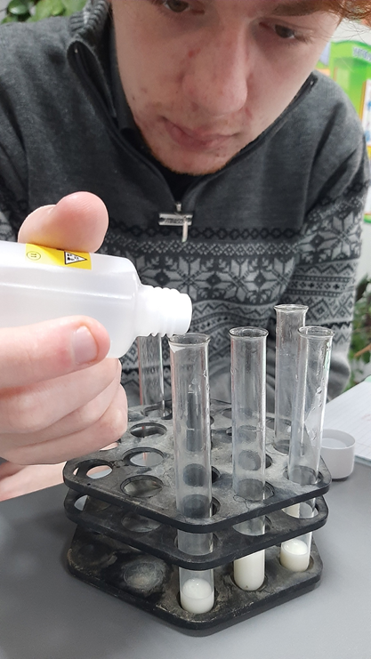
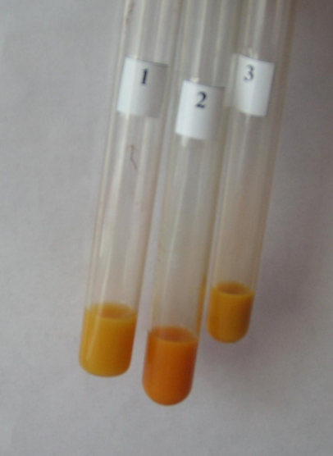
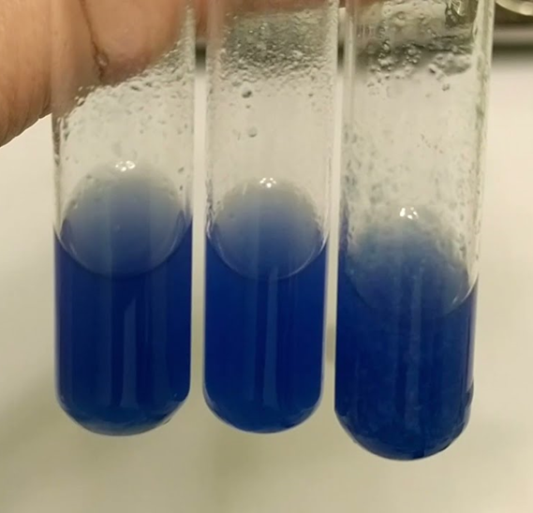

Slide 12
4. Определение pH среды
 | Название (фирма) | pH
1 | Азбука Крыма г.Джанкой | 6,80
2 | Экомилк. Московская обл | 6,70
3 | Молоко. г.Краснодар | 6,52
4 | Домашнее | 6,82
Вывод: pH составляет в среднем 6,5-6,82, что свидетельствует о слабокислой реакции молока. pH всех образцов соответствует норме.

Slide 13
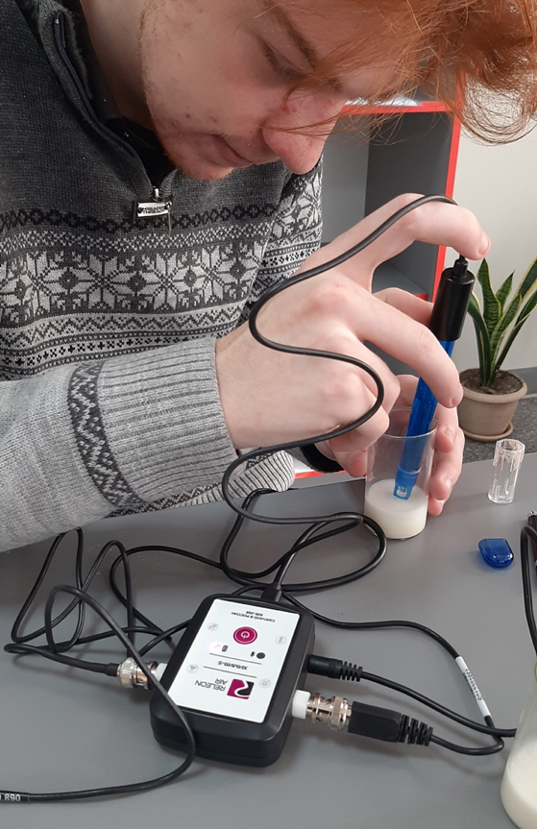
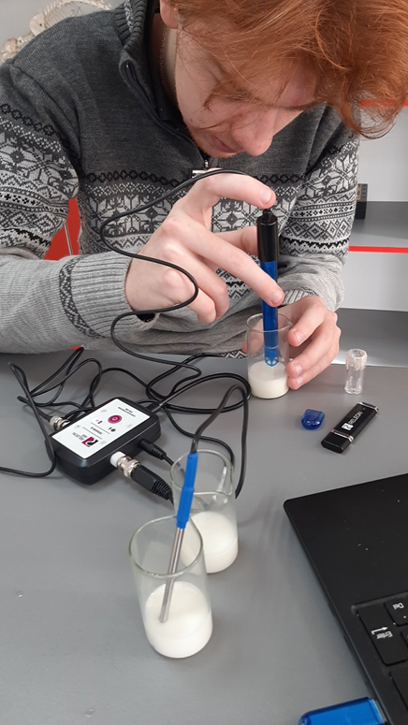
.

Slide 14
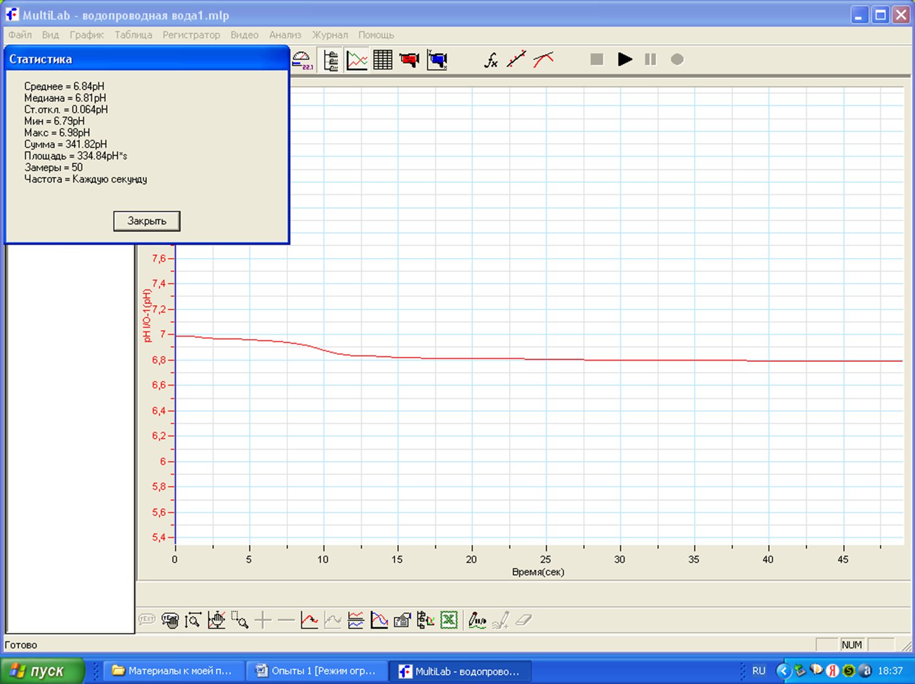

Slide 15
5. Наличие крахмала в молоке
 | Название (фирма) | Цвет молока
1 | Азбука Крыма г.Джанкой | жёлтый
2 | Экомилк. Московская обл | жёлтый
3 | Молоко. г.Краснодар | жёлтый
4 | Домашнее | бледно-жёлтый
Вывод: в образцах не появилось синее окрашивание, что свидетельствует об отсутствии крахмала.

Slide 16
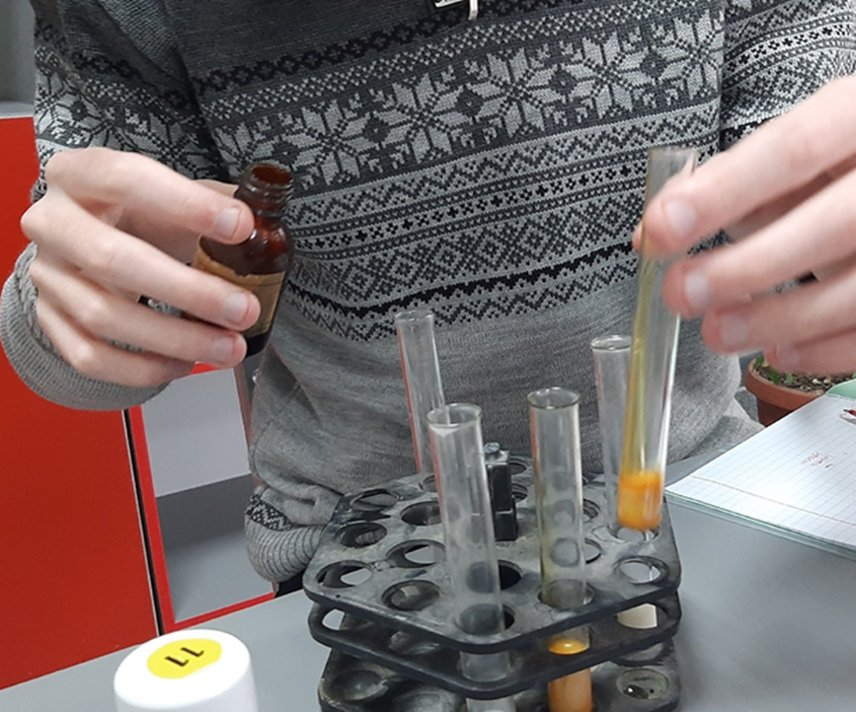
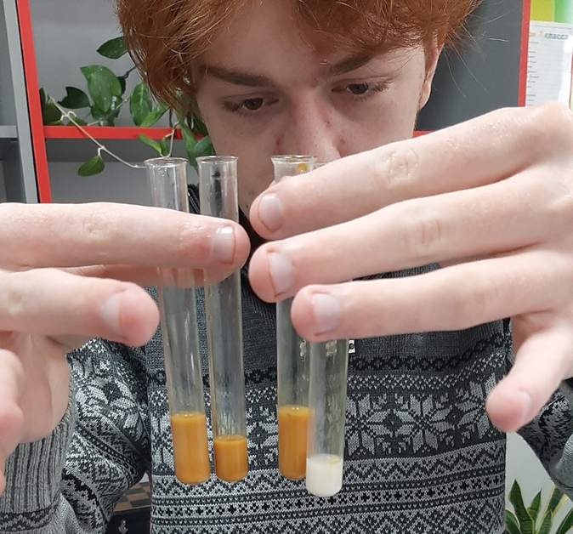

Slide 17
6. Определение разбавленности молока водой
 | Название (фирма) | Образование хлопьев казеина
1 | Азбука Крыма г.Джанкой | 7 мин
2 | Экомилк. Московская обл | 5 мин
3 | Молоко. г.Краснодар | 30 мин
4 | Домашнее | 2-3 сек
Вывод: Образование козеиновых хлопьев наблюдалось практически мгновенно в домашнем молоке, что указывает на высокое качество молока. В остальных образцах хлопья образовались позже, что показывает их разбавленность с водой

Slide 18
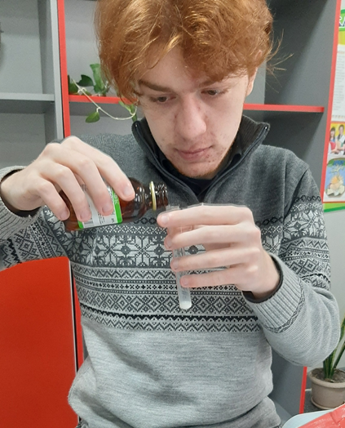
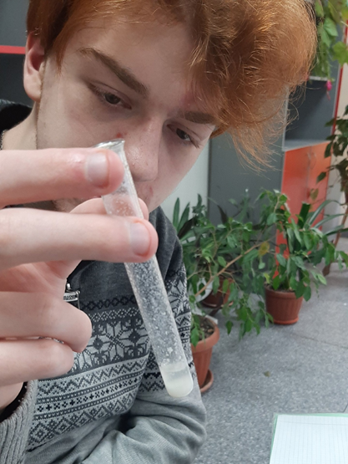

Slide 19
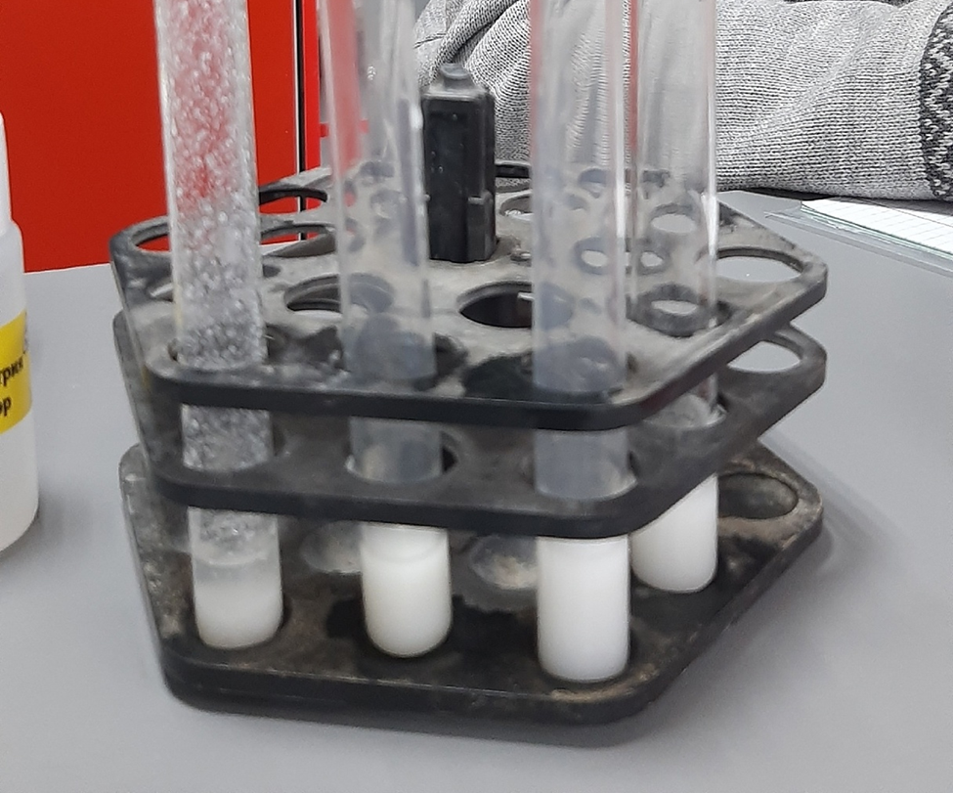

Slide 20
Итоги анкетирования

Slide 21
Вопросы анкетирования
1. Любите ли вы молоко? ( да– 70%, нет – 30%)
2. Какое молоко вам больше нравится: домашнее или из магазина (домашнее – 30%, из магазина – 70%)
3. Нужно ли пить детям молоко? (да – 100%)
4. Молоко полезно или нет? (да – 80%, нет -20%)

Slide 22
Заключение
В ходе исследования мною были выявлено что, исследуемые образцы обладают стандартным качествам, имеют небольшие расхождения с заявленным составом. Поэтому можно употреблять в пищу, если нет возможности употреблять натуральное домашнее молоко. Исходя из вышеизложенного можно сказать, что из образцов, купленных в магазине, наилучшими качествами обладает образец Азбука Крыма г.Джанкой.
Таким образом, выдвинутая гипотеза в результате исследования полностью подтвердилась. Качество молока разное и его можно определить. Цель, которую я ставил перед собой, достигнута.

Slide 23
Литература, источники:
Волков В.Н., Солодова Р.И., Волкова Л.А. Определение качества молока и молочных продуктов. // Химия в школе. 2002г. № 1.
Молоко. Метод определения ингибирующих веществ.- М.: Изд-во стандартов.
https://ru.wikipedia.org/wiki/Молоко
https://bigenc.ru/c/moloko-f19049
https://www.gastronom.ru/product/moloko-3

